Slide 1
Policybrief ‘Naar een uitweg uit de stikstofcrisis’
Overwegingen bij een integrale, effectieve en juridisch houdbare aanpak
Martijn Vink, Arjen van Hinsberg, Chris Backes
Notes:
Foto van Marnix Breedijk / Zoetermeer

Slide 2
Aanleiding 2e policybrief
Ongevraagd
Concretisering denklijn eerdere policybrief
Bovendien zien we een aantal risico’s:
Uitersten in argumentaties: doelen en aanpak vaak niet in overeenstemming
Nieuwe thema’s met grote consequenties in de coulissen van de discussie
Geen garantie op kosteneffectief natuurherstel
Beperkte bijdrage aan vergemakkelijking vergunningverlening
Generieke stikstofreductie riskeert lastig uitlegbare resultaten

Slide 3
Hoofdboodschappen
Kies doelen en maatregelen strategisch in relatie tot elkaar
Stel natuurkwaliteit centraal, niet alleen stikstof en KDW
Gebiedsspecifieke aanpak natuurkwaliteit is kosteneffectiever
Werk aan slimme beleidsarchitectuur:
Gebiedsgerichte analyse, prioritering, fasering en onderbouwing
Gezaghebbend wetenschappelijk oordeel (biedt meer aangrijpingspunten dan KDW)
Gebiedsspecifieke drempelwaardes

Slide 4
Stikstofcrisis: constateringen
Meest urgente doel Habitatrichtlijn: geen verslechtering N2000
Problematiek is gebiedsspecifiek, evenals rechtsspraak
Wetenschappelijke onderbouwing cruciaal: rol KDW
Twee wegen uit de crisis:
Focus op laagste KDW: Weg is lang en implicaties zijn omvangrijk
Voorkom gebiedsspecifieke verslechtering natuurkwaliteit en onderbouw aanpak wetenschappelijk

Slide 5
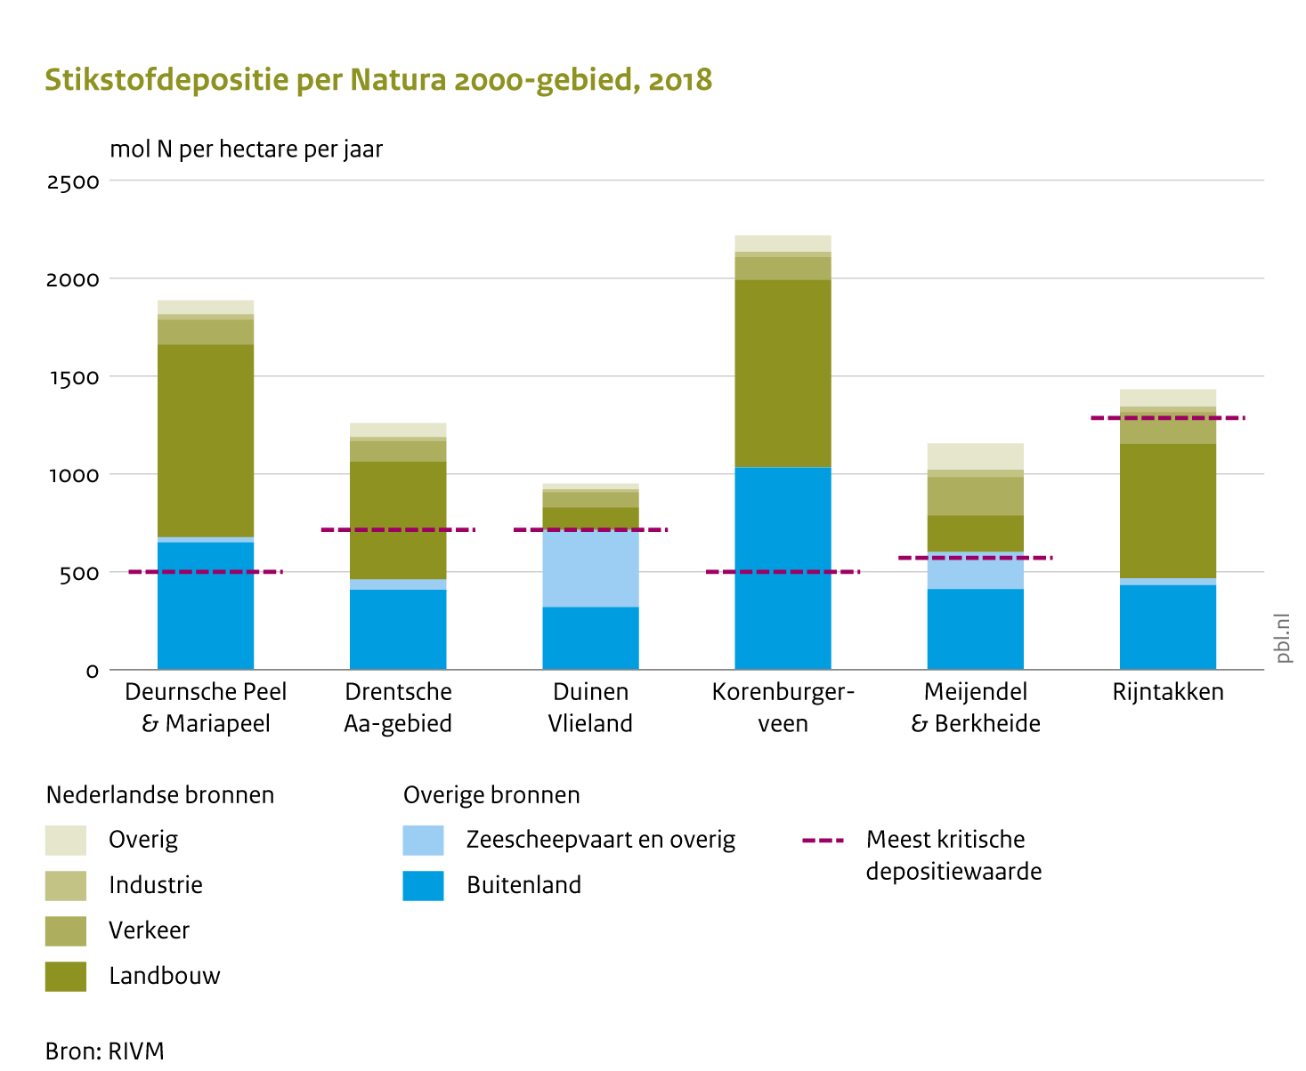
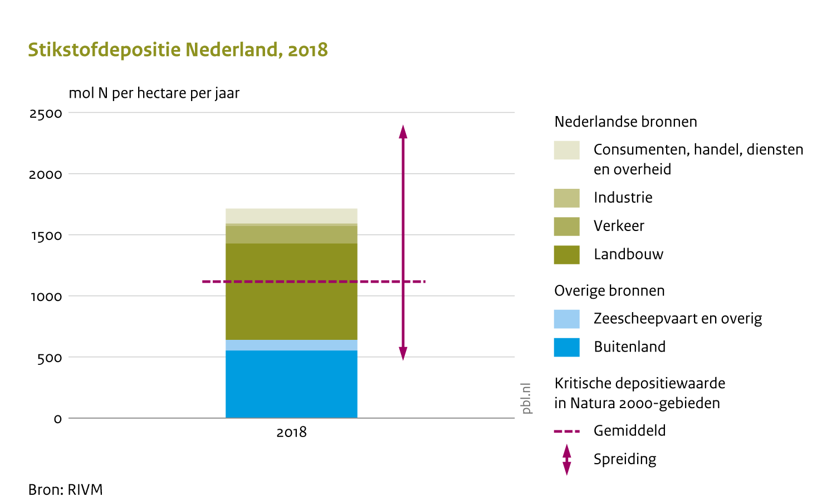
Focus op alleen KDW

Slide 6
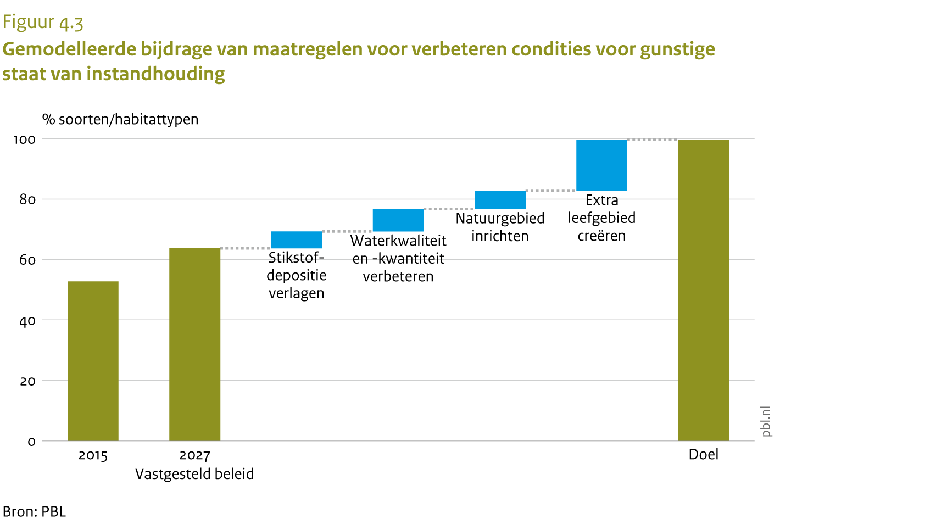
Verbrede focus: natuurkwaliteit & KDW

Slide 7
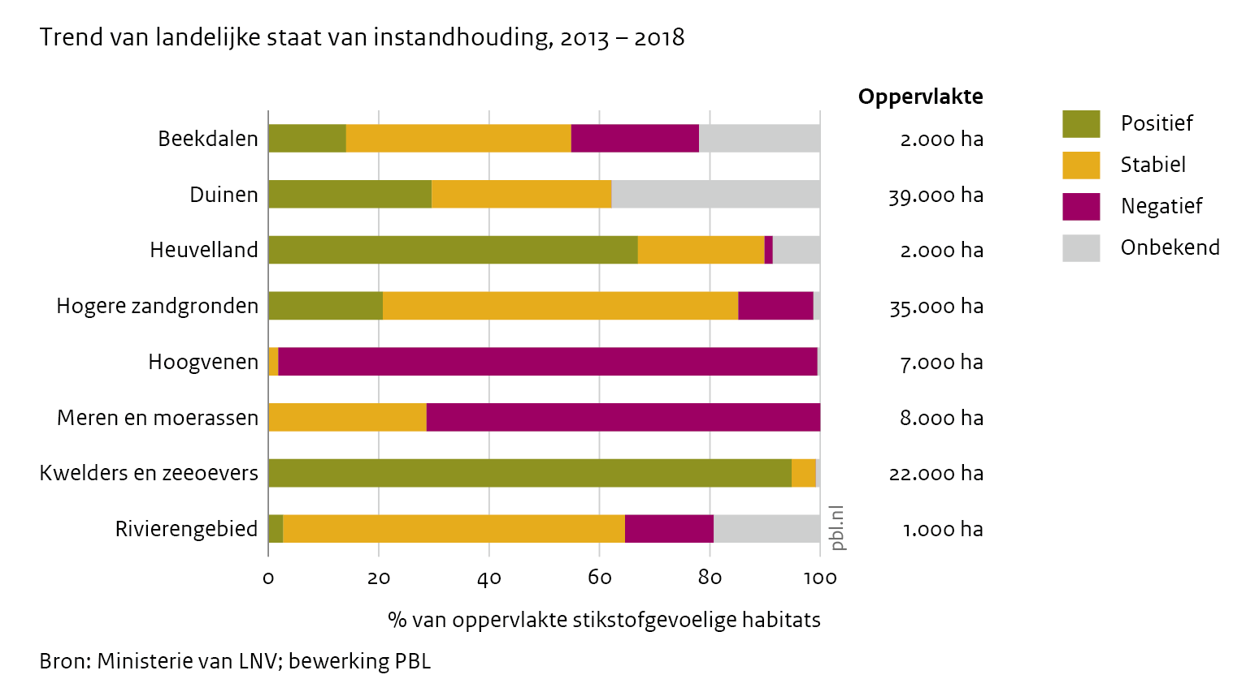
Verbrede focus: natuurkwaliteit & KDW

Slide 8
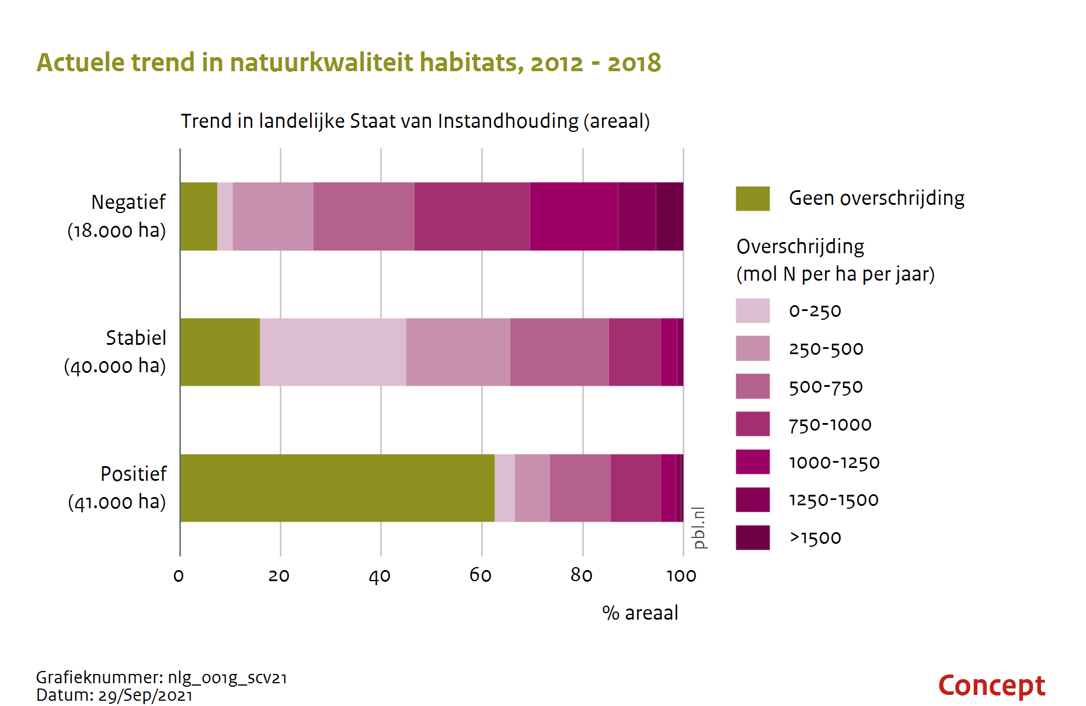
Verbrede focus: natuurkwaliteit & KDW

Slide 9
Juridisch zekere & doenbare vergunningverlening
Mogelijkheden vergunningverlening koppelen aan gebiedsspecifieke trend natuur
Ecologische data en gebiedsanalyse is hiervoor niet op orde
Betere monitoring én wetenschappelijke commissie kan KDW aanvullen
Bovenstaand biedt basis voor gebiedsspecifieke voorwaardelijke drempelwaardes

Slide 10
Voorwaarden voor succesvolle aanpak crisis
Overweeg doelen stikstof, natuur en klimaat in relatie tot aanpak
Verbreed focus; stel natuurkwaliteit centraal
Uitwerken slimme beleidsarchitectuur:
Verbeterde gebiedsgerichte analyse, prioritering, fasering en onderbouwing
Gezaghebbend wetenschappelijk oordeel (anders terugval naar uitsluitend KDW)
Adaptief: stap voor stap, met tussentijdse evaluatie
Wees eerlijk over (gebiedsspecifiek) perspectief landbouw

Slide 11
Vragen

